Slide 1

Mācību mobilitātes pieaugušo, skolu un profesionālās izglītības sektorā
Projektu vadības seminārs

Slide 2
Izņēmuma izmaksas virtuālo aktivitāšu īstenošanā
Atļauts pārdalīt līdz 10% uz «Izņēmuma izmaksām», lai segtu aprīkojuma un/vai pakalpojumu iegādi, lai Covid-19 dēļ īstenotu virtuālus mobilitātes pasākumus. KA1 gadījumā:
no budžeta kategorijām, kurās ir vienības likmes;
kopējā piešķirtā finansējuma ietvaros;
jāatceras – nepieciešams 25% līdzfinansējums.

Slide 3
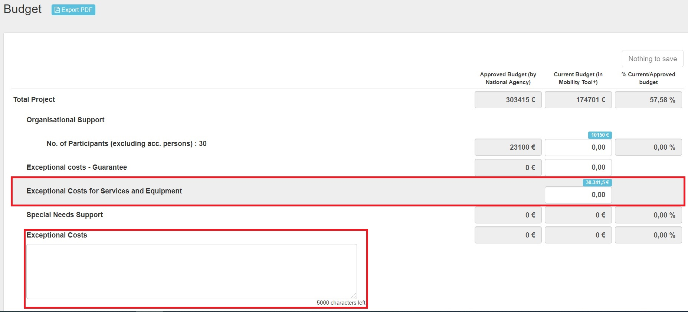
Izņēmuma izmaksas virtuālo aktivitāšu īstenošanā

Slide 4
Izņēmuma izmaksas
75 % apmērā, kas faktiski radušās, lai nopirktu un/vai noīrētu aprīkojumu un/vai pakalpojumus.
Attiecināmās izmaksas: izmaksas, kas saistītas ar virtuālu mobilitātes pasākumu īstenošanai vajadzīgā aprīkojuma un/vai pakalpojumu iegādi un/vai īri.
Apliecinošie dokumenti: radušos izmaksu maksājuma pierādījums saskaņā ar rēķiniem, kuros norādīts rēķina izdevējiestādes nosaukums un adrese, summa un valūta un rēķina izrakstīšanas datums.

Slide 5
Izņēmuma izmaksas aprīkojuma un/vai pakalpojumu iegādei/īrei
Izņēmuma izmaksas projekta grāmatvedībā tiek attiecināts saskaņā ar iepriekš minēto, kā arī atbilstoši starptautiskajiem grāmatvedības standartiem un iestādes grāmatvedības organizācijas dokumentos noteiktajam.
Apliecinošie dokumenti:
rēķini, kuros norādīts rēķina izdevējiestādes nosaukums un adrese, summa un valūta, rēķina izrakstīšanas datums, kā arī norādīts projekta numurs (var tikt iedrukāts vai spiests projekta zīmogs, vai ar roku uzrakstīts)
samaksu apliecinoši dokumenti uz kuriem norādīts projekta numurs.
! Ja rēķins uz projektu tiek attiecināts daļēji – uz rēķina ir jāveic attiecīga atzīme, norādot konkrētu summu kāda ir attiecināta uz projektu un projekta numurs.

Slide 6
Neatgūtais attiecināmais finansējums
Covid-19 izsludinātās pandēmijas rezultātā daļā projektu ir radušās Force majeure izmaksas, atsaucot dalībniekus no mobilitātēm ārvalstīs, samaksājot dažāda veida avansa maksājumus, lai īstenotu plānotās mobilitātes (aviobiļešu iegādes, ēdināšanas pakalpojumi, viesnīcu pakalpojumi utt.) un citas force majeure izmaksas;
Šīs izmaksas EK ir definējusi kā attiecināmas izmaksas, taču, ja projekta īstenošanas gaitā ir radušās force majeure izmaksas, aicinām sazināties ar Erasmus+ programmas speciālistiem, kuri sniegs detalizētu informāciju kā rīkoties konkrētā situācijā.
Papildus lūdzam saglabāt visus nepārvaramas varas situāciju pamatojošos un izdevumus apliecinošos dokumentus, tai skaitā saraksti par izdevumu atgūšanu (daļēju vai pilnā apmērā) vai neatgūšanu, jo šie dokumenti būs kā pamatojums šo izmaksu attiecināšanai.

Slide 7
Atskaites gatavošana un informācijas ievade MobilityTool+
Eiropas Komisija ir izstrādājusi vadlīnijas Mobility tool+ sistēmas aizpildīšanai nepārvaramas varas gadījumos: https://webgate.ec.europa.eu/fpfis/wikis/pages/viewpage.action?pageId=463703403

Slide 8
Citi jautājumi
Līguma termiņa pagarināšanas iespējas
Projektu var pagarināt uz termiņu, kas nepārsniedz 12 mēnešus.
! Neseno absolventu termiņš, kurā jāīsteno mobilitātes, ir pagarināts no 12 mēnešiem līdz 18 mēnešiem.
Projekta īstenošanas termiņu var pagarināt, rakstot VIAA rakstisku iesniegumu, raksturojot esošo situāciju ar projekta gaitu, paskaidrojot, kāpēc projekts tiek pagarināts (minot Covid-19) un norādot konkrētu vēlamo pagarināšanas termiņu.
Pagarināt projekta īstenošanas termiņu var jebkurā projekta īstenošanas posmā, bet ne vēlāk kā mēnesi pirms projekta termiņa beigām.
Kādos gadījumos nepieciešams saskaņot izmaiņas projektā ar VIAA
Finansējuma saņēmējs ir atbildīgs par projekta īstenošanu saskaņā ar noslēgto finansējuma līgumu. Līdz ar to, finansējuma saņēmējam jāinformē VIAA par visiem notikumiem vai apstākļiem, kas varētu ietekmēt vai aizkavēt projekta īstenošanu, kā arī par jebkurām izmaiņām organizācijas juridiskajā, organizatoriskajā vai īpašumtiesību situācijā - par visām izmaiņām tās nosaukumā, adresē vai par likumiskā pārstāvja vai projekta kontaktpersonas maiņu.
Ja mobilitātes valsts, kursu (SE, AE) vai datumu maiņa neietekmē projekta mērķu sasniegšanu, tādas izmaiņas iepriekš saskaņot nav nepieciešams.

Slide 9
Līguma pielikumi
Līguma pielikumi | Kur atrodami?
I pielikums - Vispārīgie noteikumi | Publicēti VIAA mājas lapā sadaļā: Erasmus+/ Mācību mobilitātes/ Dokumenti un veidlapas
II pielikums - Projekta apraksts, projekta budžets | Projekta apraksts - https://webgate.ec.europa.eu/erasmus-applications/screen/home. Projekta budžets – pie parakstītā finansējuma līguma.
III pielikums - Finanšu un līguma noteikumi | Publicēti VIAA mājas lapā sadaļā Erasmus+/ Mācību mobilitātes/ Dokumenti un veidlapas
III.1. Pielikums - Finanšu un Līguma noteikumu papildinājumi | Publicēti VIAA mājas lapā sadaļā: Erasmus+/ Mācību mobilitātes/ Dokumenti un veidlapas
IV pielikums - Attiecināmās likmes | Publicētas VIAA mājas lapā sadaļā: Erasmus+/ Mācību mobilitātes/ Dokumenti un veidlapas

Slide 10
Kontaktpersonas:
Veiksmīgus projektus!
Mācību mobilitātes:
Liene Cauna, Skolu un pieaugušo mobilitātes nodaļas vecākā programmas speciāliste (KA101) tālr. 67785471, e-pasts liene.cauna@viaa.gov.lv
Katrīna Kudiņa, Skolu un pieaugušo mobilitātes nodaļas vecākā programmas speciāliste (KA101) tālr. 67201170, e-pasts katrina.kudina@viaa.gov.lv
Ivars Gorda, Skolu un pieaugušo mobilitātes nodaļas vecākais programmas speciālists (KA104) tālr. 67559500, e-pasts ivars.gorda@viaa.gov.lv
Dace Straume, Skolu un pieaugušo mobilitātes nodaļas vecākā programmas speciāliste (KA102) tālr. 67830840, e-pasts: dace.straume@viaa.gov.lv
Reinis Tralmaks, Skolu un pieaugušo mobilitātes nodaļas vecākais programmas speciālists (KA116) tālr. 67785475, e-pasts: reinis.tralmaks@viaa.gov.lv

